Slide 1
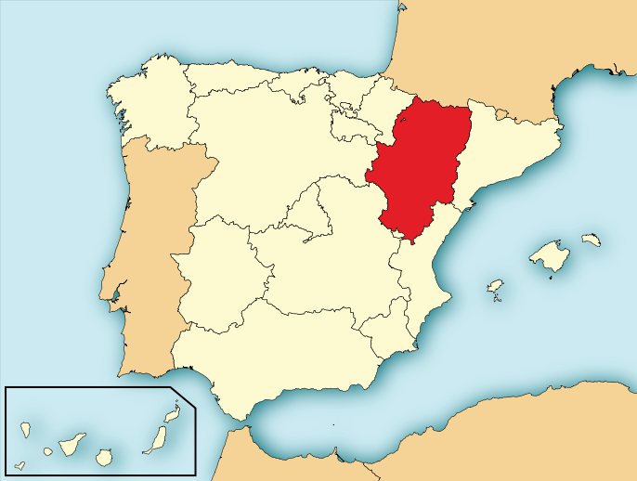
Aragón
Mathilde Michoux
Loïc Reure

Slide 2
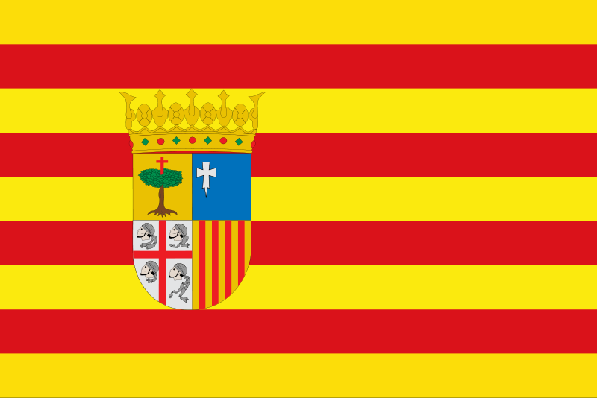
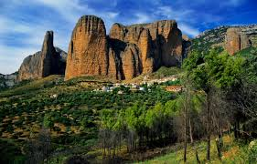
Geografía
Capital : Zaragoza
47 719 km²
1 325 385 habitantes
33 millones de euros
Frontera con Francia en los Pirineos

Slide 3
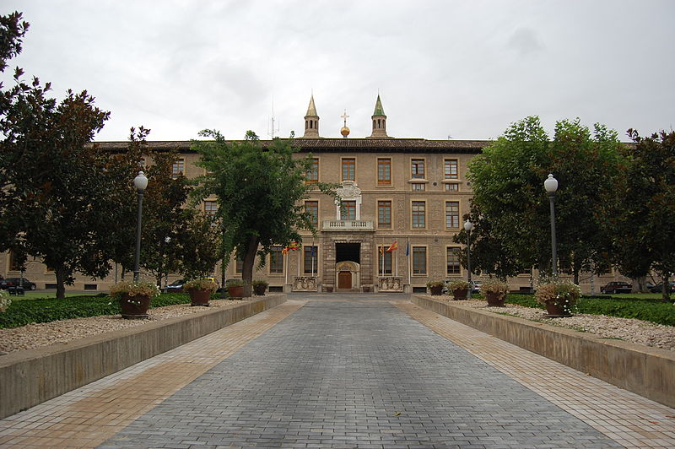
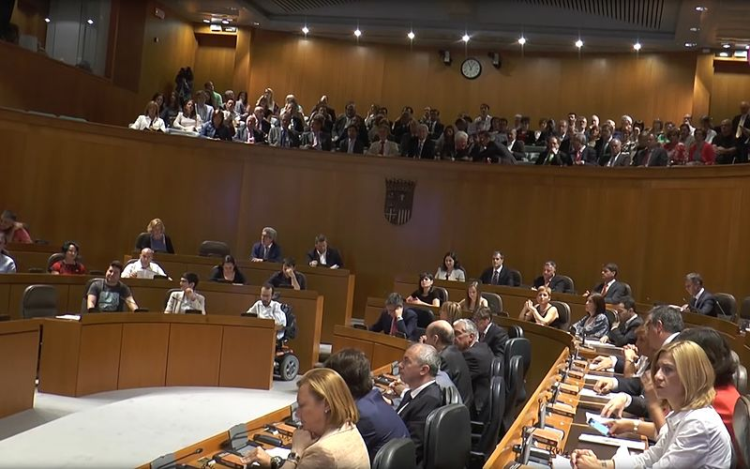
Política
Real Casa de la Misericordia, sede del Gobierno de Aragón
Hemiclo de las Cortes de Aragón

Slide 4
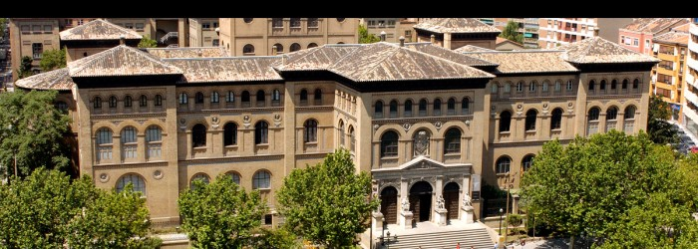
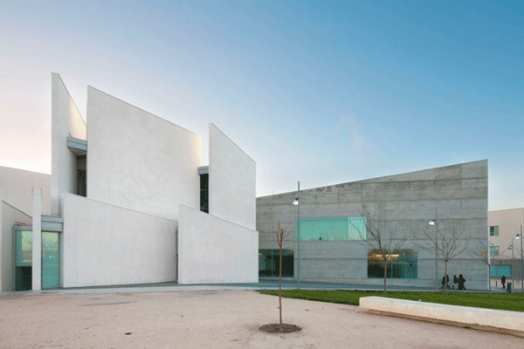
Educación
Universidad de Zaragoza
Universidad de San Jorge

Slide 5
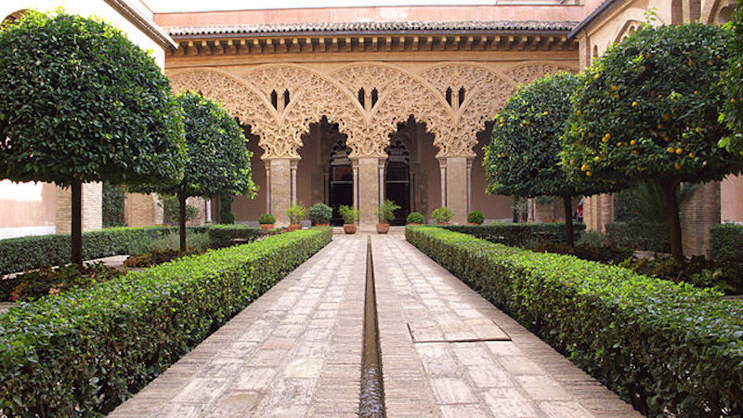
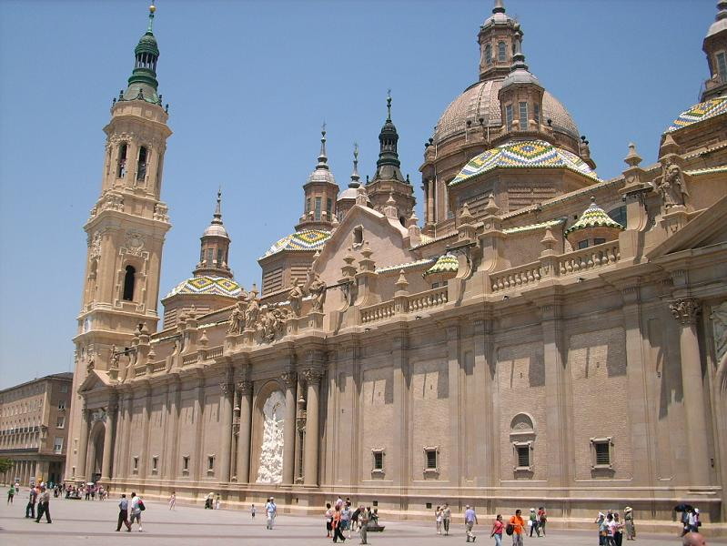
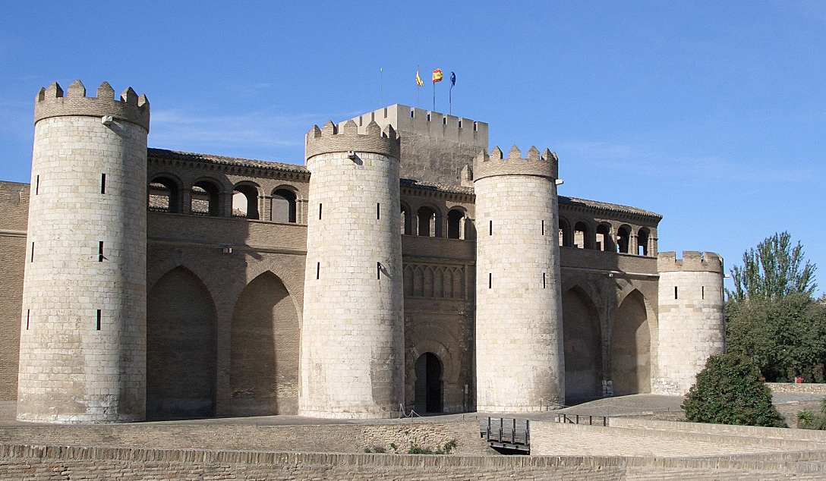
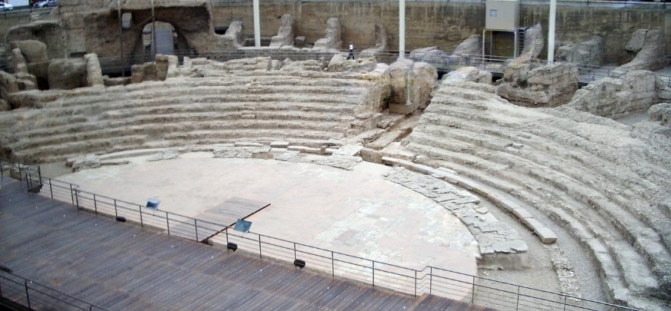
Sitios turísticos
Palacio de la Aljafería
Catedral del Pilar (Zaragoza)
Teatro romano de Caesaraugusto

Slide 6
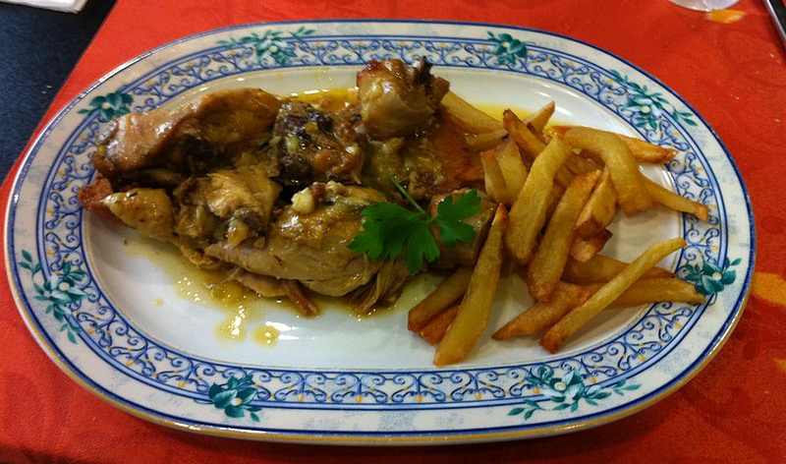
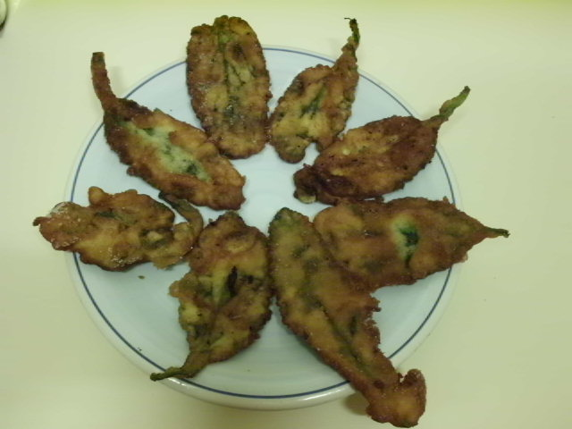
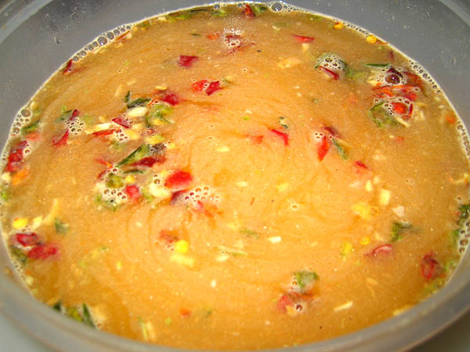
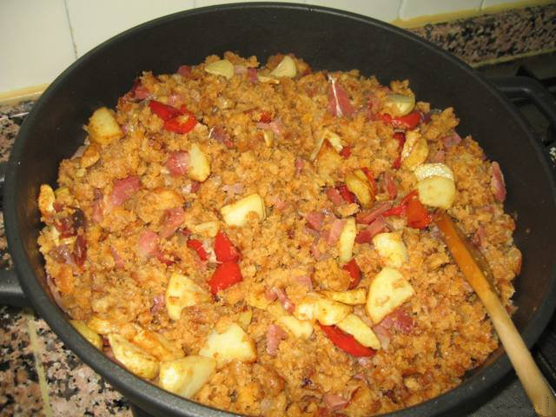
Comida
Pollo en pepitoria
Crespillo de borraja
Salsa de chilindrón
Migas de pastor

Slide 7
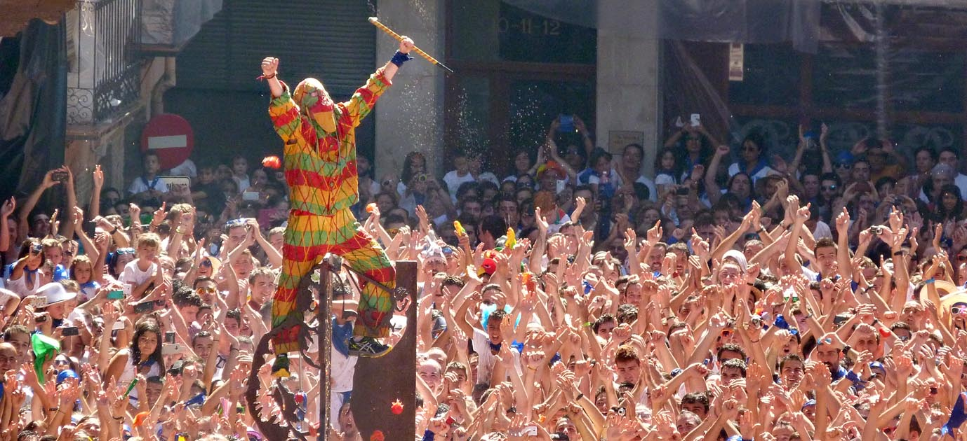
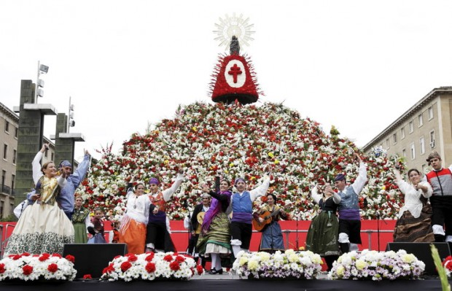
Fiestas
Cipotegato en Tarazona
Fiestas del Pilar en Zaragoza

Slide 8
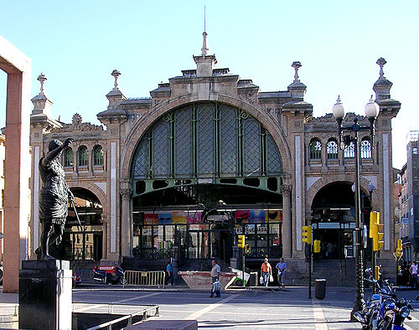
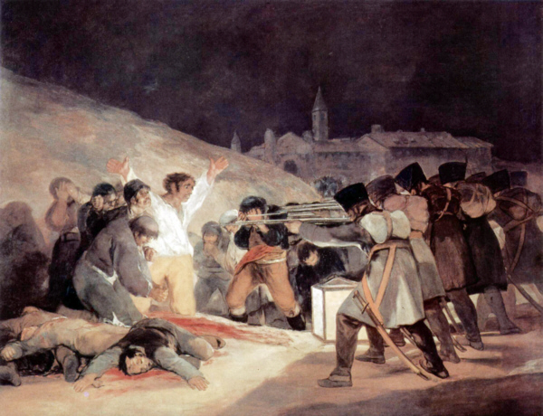
Personajes famosos
Tres de mayo, Goya, 1814
El mercado central de Zaragosa, Felix Navarro Perez, 1903

Slide 9
Empresa

Slide 10
Video
https://youtu.be/MnR2KmNGBjQ

